Slide 1
Marge Tamme
Ida-Harju politseijaoskond
Anu Leps
Justiitsministeerium
Uno Traat
Sisekaitseakadeemia lektor
Varmo Rein
Politsei- ja Piirivalveamet
CPTED tutvustus
Veebruar 2017, Eesti

Slide 2
CPTED tutvustus
Kuriteoennetus turvalise keskkonna kujundamise kaudu (ingl crime prevention through environmental design)
Kuriteoennetuse vorm, et vähendada kuritegevust ja parandab inimeste elukvaliteeti.
Tegelemine ruumiga (kujundamine ja läbimõeldud ruumi kasutus) kui potentsiaalse riskiteguriga

Slide 3
CPTED tutvustus
Mõiste kohta ei ole ühtset ja üldtunnustatud definitsiooni, seega laiemalt levinud definitsioon võib olla järgnev: kuriteoennetus hõlmab strateegiaid ja meetmeid, mida kasutades püütakse vähendada kuritegude riski. Lisaks püütakse vähendada kuriteohirmu ja kuritegude kahjulikke mõjusid indiviididele ning ühiskonnale (Ekblom, 1988, tsit Vanaisak, 2014).
Kuriteoennetuse eesmärk on ära hoida kriminaalse tegevuse tõttu aset leidnud tagajärgi (Greene, 2007, p. 328). Kuriteoennetus algab iga indiviidi teadlikkusest planeerida oma elukorraldust selliselt, et tõenäosus sattuda ohuolukordadesse on viidud miinimumini (Riigikogu, 2008).
Kuriteoennetuse näol on võimalik rakendada erinevaid ennetusprogramme ja -projekte. Neid meetmeid on võimalik kasutusele võtta nii avalikus kui ka erasektoris, mistõttu on oluline kuriteoennetusse kaasata kogukonna kõik liikmed. (Tamme, 2015, p 9)
Notes:
Miks kasulik ja mis eesmärk

Slide 4
CPTED tutvustus
Turvalise ruumi kujundamisel kaasamine:
Kogukond
KOV
Politsei
Kogukonna liikmed on võimalik ära jagada kolme tasandi vahel: riik, KOV ja kodanike- ning vabaühendused. Riigi esindaja on siinse töö kontekstis eelkõige PPA ning kodanikeühenduste koontatud mittetulundusühingud, haridusasutused, kiriklikud organisatsioonid ja vabatahtlikud (Luuk et al., 2014, lk 4).

Slide 5
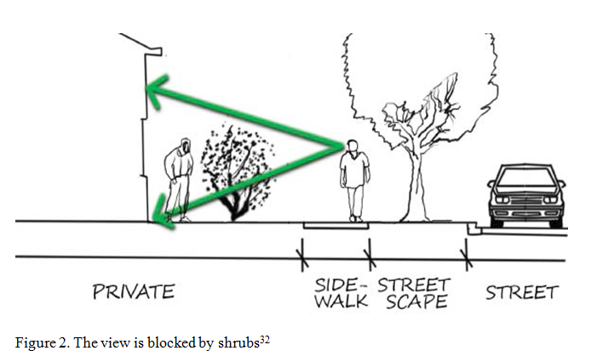
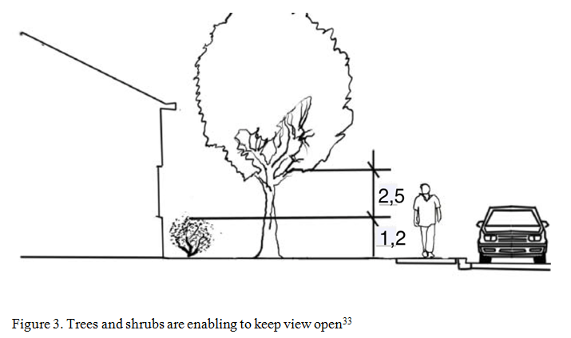
CPTED tutvustus
Kuriteoennetus turvalise keskkonna kujundamise kaudu hõlmab kuut põhimõtet:
jälgitavuse põhimõte - ümbritseva ruumi loomulikult nähtavaks tegemise põhimõte (taimed, valgustus, kõnniteed)
Maastikuarhitektuuri aspektid kuritegude ennetamisel

Slide 6
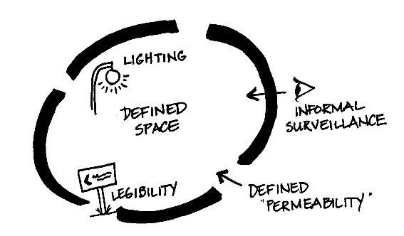

Slide 7
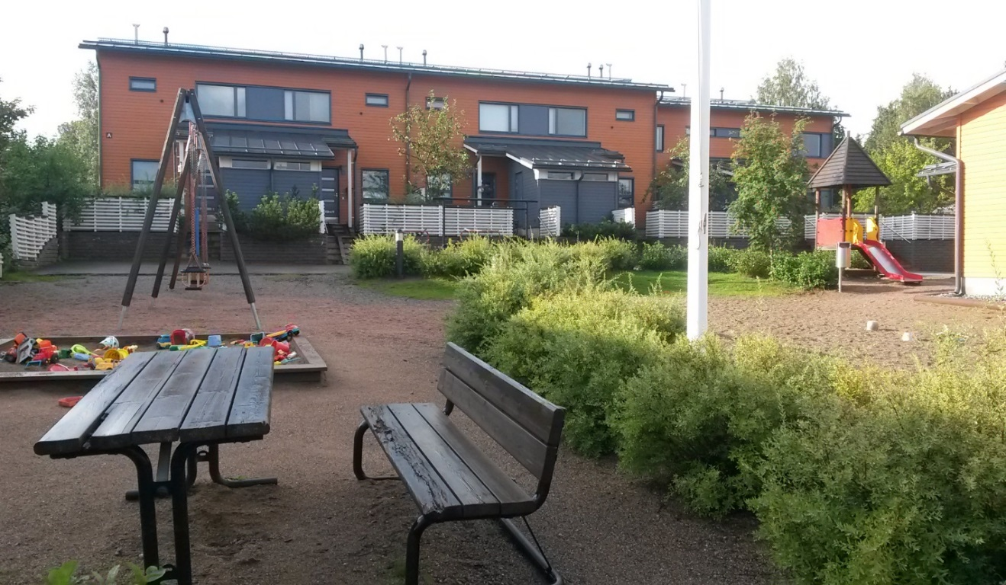
Soome, Muotiala
Esimene Soome turvalisusest lähtuv detail linnaplaneeringuga linnaosa Tamperes
Tulemusi hinnati Helsinki Tehnoloogia Ülikooli poolt (2008)
Ruumiline hierarhia on võimendunud materjali muutuste tõttu

Slide 8
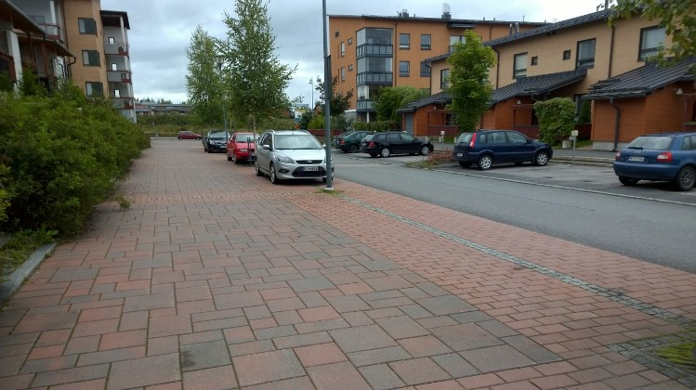
Soome, Muotiala
Haljastus
Maja kõrgused
Akende asukohad
Parkla (majade lähedal) – loomulik valve parkimisaladele

Slide 9
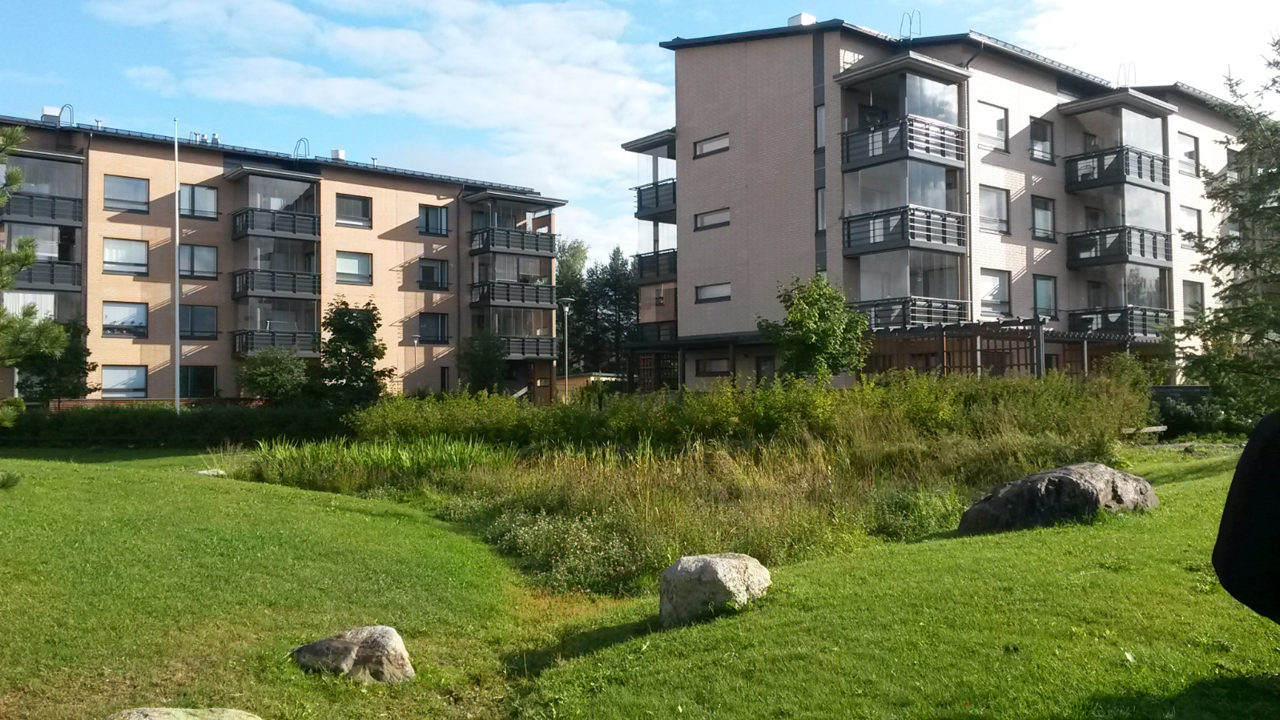
Maastiku kujundamine CPTED lähtuvalt
Jälgitavuse põhimõte ehk ümbritseva ruumi loomulikult nähtavaks tegemise põhimõte
Füüsiline keskkond, kus igal inimesel on mõju

Slide 10
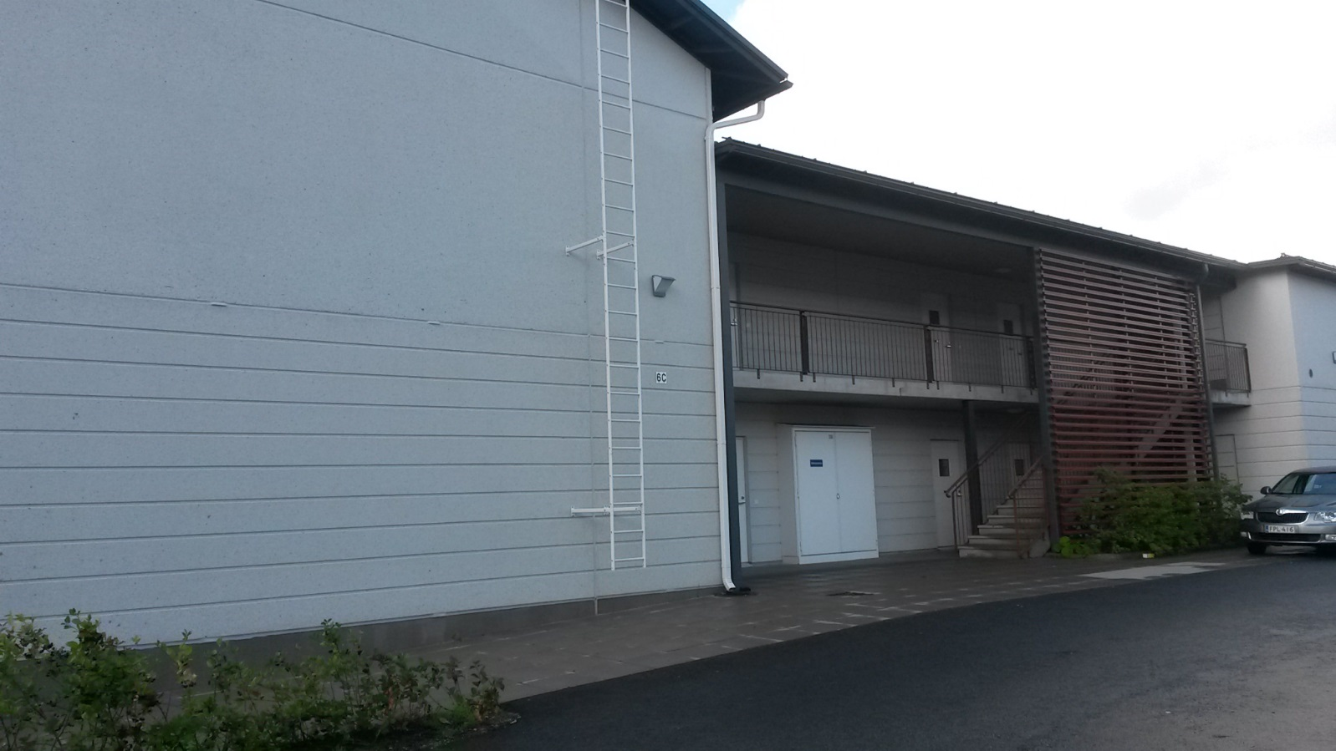
Soome, Muotiala
Jälgitavuse ja territoriaalsuse põhimõte
Pannakse kergemini tähele võõraid ja sissetungijaid

Slide 11
CPTED tutvustus
2. territoriaalsuse põhimõte- omandiõigust või omandiõiguse tunnetamine emotsioon, mille kaudu inimesed või inimgrupid defineerivad ruumi enda omana. Inimestel on motivatsioon kontrollida ja kaitsta konkreetset ruumi, mis on seadusega nende oma ja/või mis nad arvavad, et on nende oma.
Märgid, värv, piiritlemine, väravad, …
Nende vahendite kaudu „võib füüsiline kujundus luua või laiendada mõjuala nii, et selle kasutajatel tekib omanditunne – territoriaalse mõju tunne – ja potentsiaalsed õigusrikkujad tajuvad seda territoriaalset mõju.“ (Crowe, 1991/31).

Slide 12
CPTED tutvustus
3. juurdepääsu kontrolli põhimõte-
puhul peaks kaitstav ala andma mingisuguse osutise, kuhu inimesed tohivad või ei tohi minna ning turvalisus peab olema osa kavandist. Näiteks saab ühesuunaliste tänavate, teesulgude ja künniste abil kontrollida sõidukite liiklemist, et vähendada mitte-elanike läbisõite ning luua ainult üks tee sisse ja välja, et võõrastel tekiks väljapääsematuse tunne. (Fennely, 2012, p. 108)
Piirded, aiad, väravad, madalaid hekid, valgustatud kõnniteed, selge ja piiritletud juurdepääs hoonele või alale

Slide 13
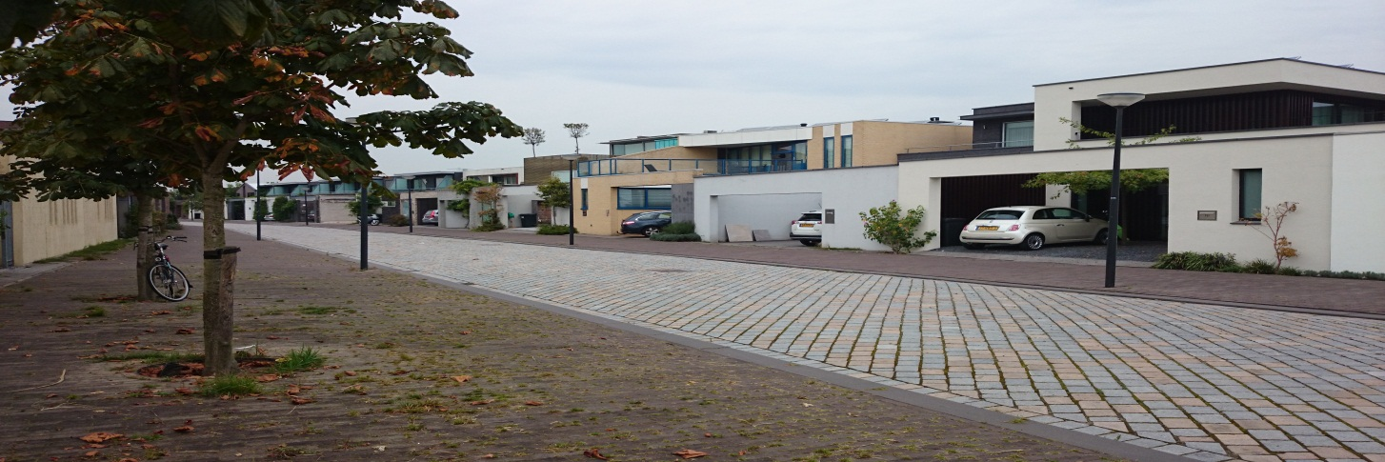
Holland, IJbur
Piirkond on ehitatud avatult ja enamik hooneid on madala kõrgusega.
Tänavad on laiad, istikud on madala kasvuga ja valgustus on hoolikalt kavandatud.
Hollandi stiil - esiuksed ja korteri aknad on kohe kõnnitee kõrval.

Slide 14

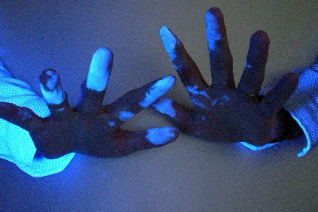

CPTED tutvustus
4. sihtmärgi karastamise/tugevdamise põhimõte- tugevdada sihtmärki või territooriumit, et raskendada hoonesse või ruumi sisenemist või vandaalitsemist.
Lukud, riivid, trellid, uksed, väravad, sõidukid, esemete markeerimine (Selecta DNA, Bike ID)
https://www.youtube.com/watch?v=-7X83lykQOY
https://www.youtube.com/watch?v=7USeh6Uh2NU
Selecta DNA - sisaldab lahendust, kus kesksel kohal on unikaalne DNA kood, mida saab kasutada märgistamiseks. SDNA-jälgi saab avastada nii varal kui kriminaalidel. Iga DNA-kood, mis on kasutusel SDNA-15 tootel, on unikaalne, seega iga märgistuskomplektil ja aerosoolipugil, mis tarnitakse, on erinev kohtutõenduslik signatuur. Tegemist on ehtsa DNA-ga, kuid see erineb inimese DNA-st, kuna tegemist on lühikese ahelaga, mistõttu on SDNA robustsem, kui inimese DNA. Detailne DNA-kood on talletatud SDNA politsei ja kindlustuse poolt heaks kiidetud andmebaasi Secure Asset Register (Selectamark Security Systems plc, 2015). Kui kood on tootel või inimesel leitud, saab neid identifitseerida ning täpselt seostada omaniku või kurjategijaga. SDNA-koodi saab molekulaargeneetiliselt dešifreerida labor, mis on varustatud SDNA-reaktiivkomplektiga, millega saab tuvastada ja analüüsida SDNA-proove. (Selectamark Security Systems plc, 2013). Eelnimetatud märgistus on CPTED põhimõtte hea näide, kuidas tugevdada sihtmärki (vara).

Slide 15
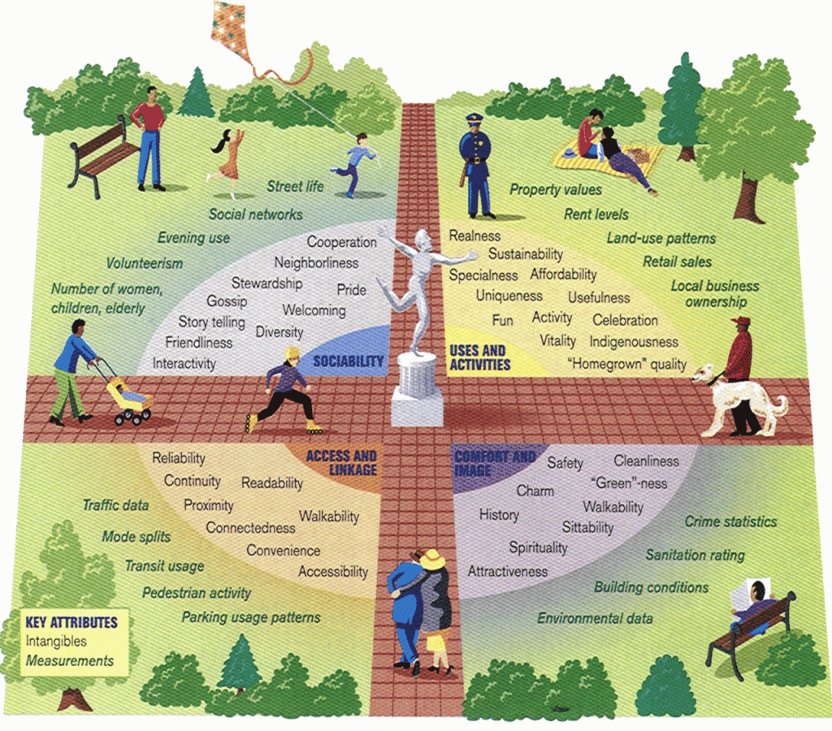

CPTED tutvustus
5. aktiivsuse toetuse põhimõte- kogukonnatunde tekke ergutamises ja õiguskuulekate inimeste toimetamises, et nad kasutaksid avaliku ruumi
Pargid, mänguväljakud, puhkealad jms
Seda põhimõtet rakendades püütakse erinevate vahenditega tõsta sotsiaalset kohesiooni näiteks kogukonna päevad jms. (Cozens, et al., 2005, pp. 328-356 tsit Curtin University, 2014, pp. 9-10)

Slide 16
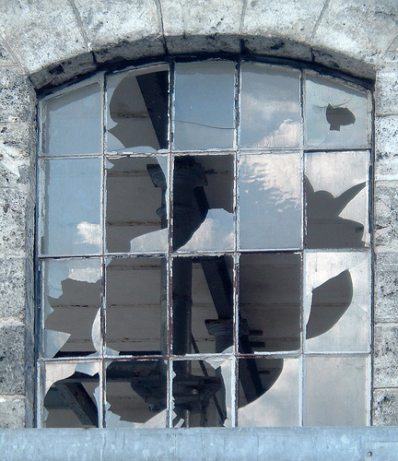
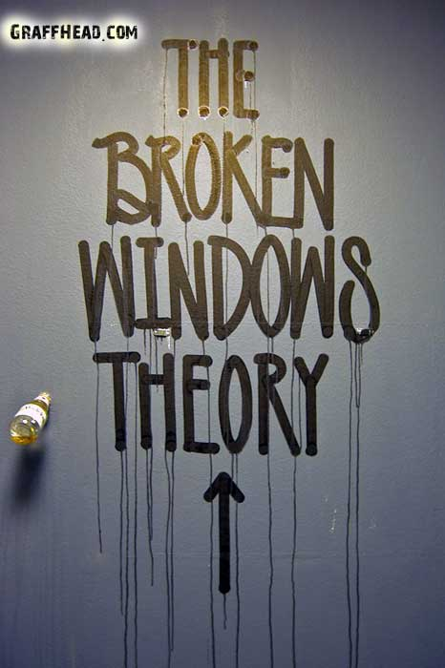

CPTED tutvustus
6. maine säilitamise põhimõte- et piirkond säilitaks puhta, kena ja korraliku piirkonna maine.
Kas ala või ruum näib üsna ilus ja puhas? On see atraktiivne koht?
Ala ei tohiks välja näha kulunud ja hoolitsemata. See tingiks rohkem kuritegevust ja ka kuritegevust teistes vormides ning tekitaks ebaturvalisuse tunnet.
Seda põhimõtet tuntakse „katkise akna teooriana”
Selle põhimõtte järgimisel püütakse tagada turvalisus ja piirkond hoida vaba grafitist, vandalismi jälgedest, prügist, risust jms. (Cozens, et al., 2005, pp. 328-356 tsit Curtin University, 2014, p. 10)
„broken window theory“
Notes:
Viin jutu kriminoloogia peale, aktiivselt tegelenud kriminoloogid, kes on aktiivselt tegelenud sellega, annan sõna unole.

Slide 17
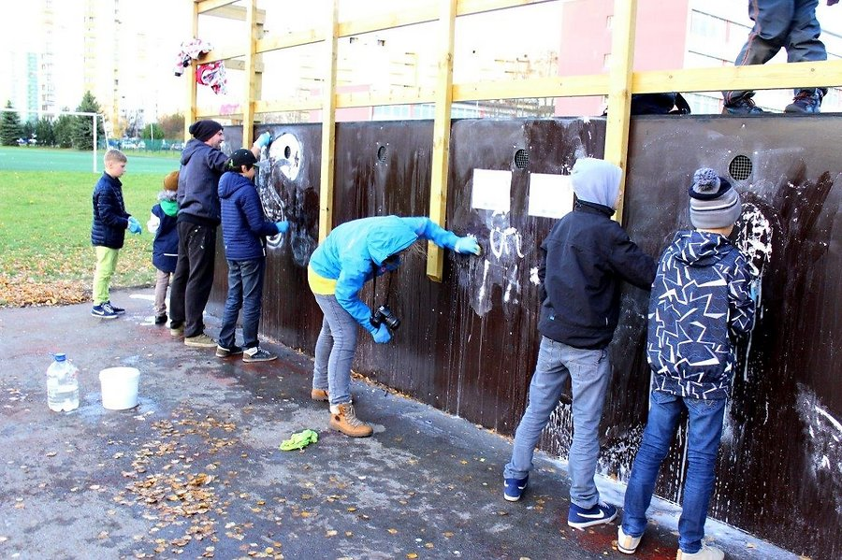
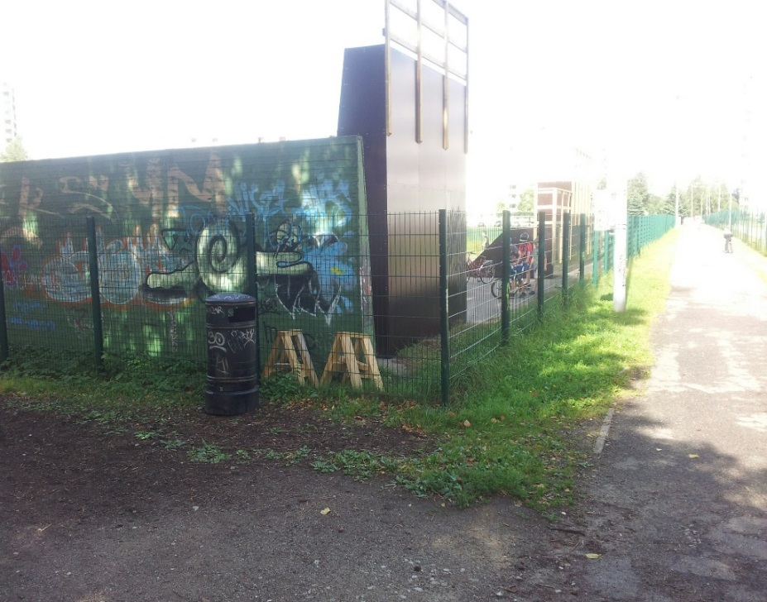
Eesti, Tallinn, Haabersti linnaosa
Graffiti puhastamise aktsioon Haabersti Vaba Aja Keskuse noorte poolt (2x)
Prügikastide lisamine ja tihedam koristusteenus
Katkine aed on rambi tagant parandatud
Suurenenud koostöö naaber kooliga – valgustuse läbirääkimine + rulapargi ümber aia ehitus plaanid

Slide 18
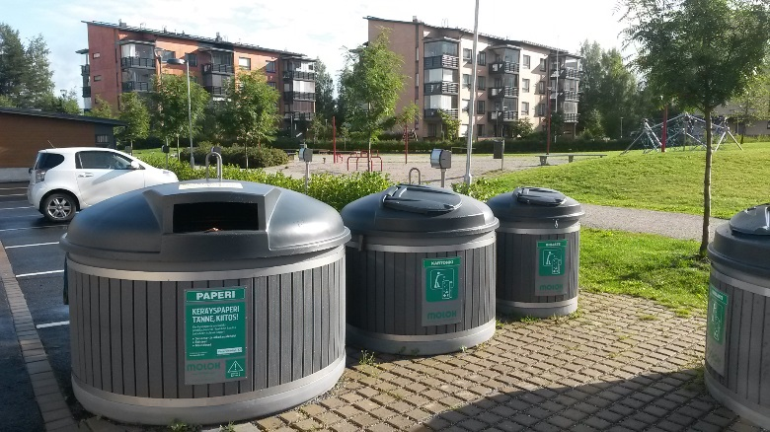
Soome, Muotiala
Maine säilitamise põhimõte:
Piirkond säilitaks puhta, kena ja korraliku piirkonna maine
Püütakse tagada turvalisus
Piirkond hoida vaba grafitist, vandalismi jälgedest, prügist, risust jms.
(Cozens, et al., 2005, pp. 328-356 tsit Curtin University, 2014, p. 10)

Slide 19
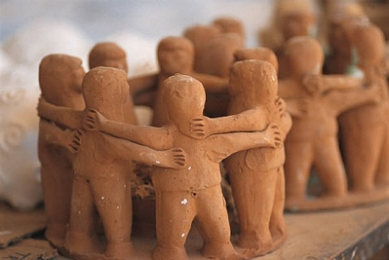
CPTED tutvustus
Koos loome turvalisust!
Küsimusi?
https://www.youtube.com/watch?v=BgJlkZNGZes
https://www.youtube.com/watch?v=eCN_EcEwZ-I
https://www.youtube.com/watch?v=1bGDUTxbY2Y
https://www.youtube.com/watch?v=533jLPP5LYE
https://www.youtube.com/watch?v=CF_V2S6i30c

Slide 20
Koostöös loome turvalisust!!

